Slide 1
POWER POINT PRESENTATION
영상처리프로그래밍
프로젝트최종발표
2018301046 이동국

Slide 2

PRESENTATION
첫 화면
라벨에 Qmovie를 통해서 gif파일을 호출함.
또한, Timer 함수를 통해서
6500mesc(6.5초)가 지나면 next함수를 호출해서
Insta.py의 MainWindow를 실행 시킨다.

Slide 3

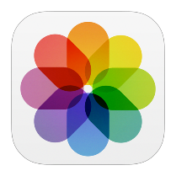
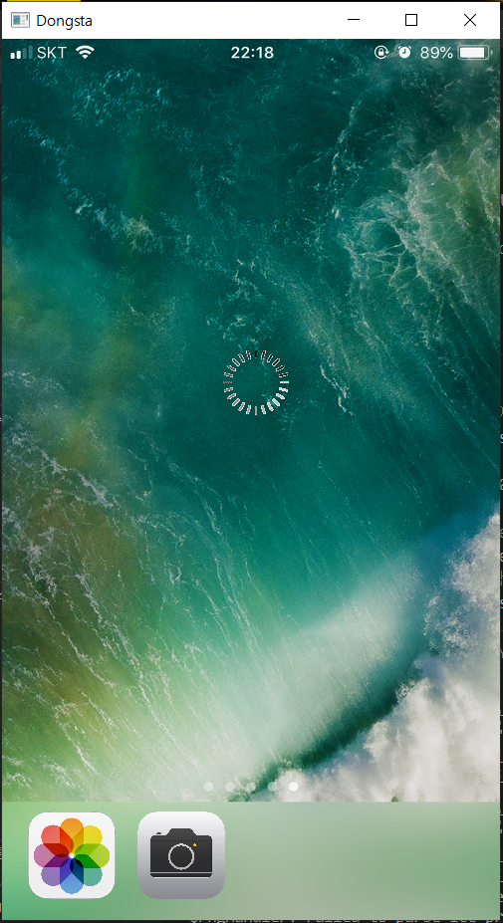

PRESENTATION
Gallery
라벨에 마우스 이벤트를 넣어서
클릭 시 gallery_press함수를 호출해
Select.py의 GalleryWindow를 실행시킨다.
로딩
라벨에 Qmovie를 통해서 gif파일을 호출한다.
Gallery
라벨에 마우스 이벤트를 넣어서
클릭 시 camera_press함수를 호출해
camera.py의 CameraWindow를 실행시킨다.

Slide 4
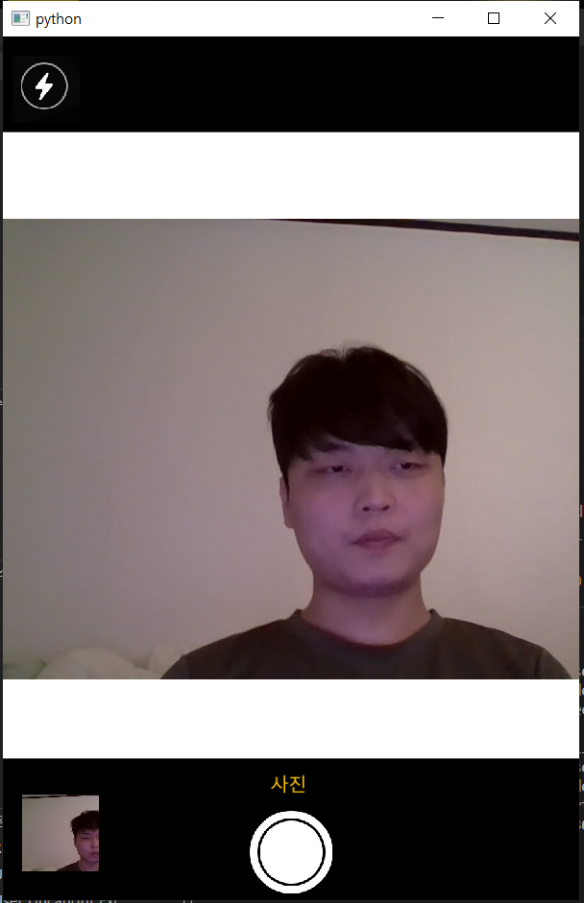

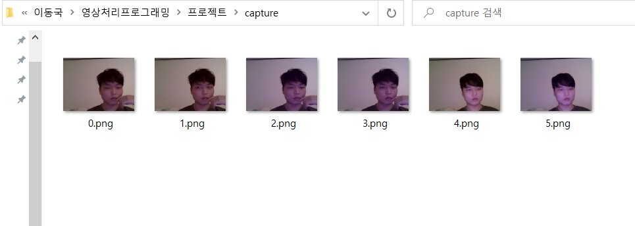
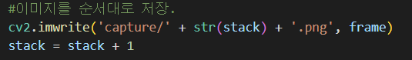
PRESENTATION
사진첩 버튼
라벨에 마우스이벤트를 입혀서 클릭시 Select.py로 이동함
이밎는 제일 먼저 저장된 것을 호출함.
사진촬영
라벨에 마우스이벤트를 입혀서
클릭 시 화면 상의 이미지를 순서대로 저장함.

Slide 5
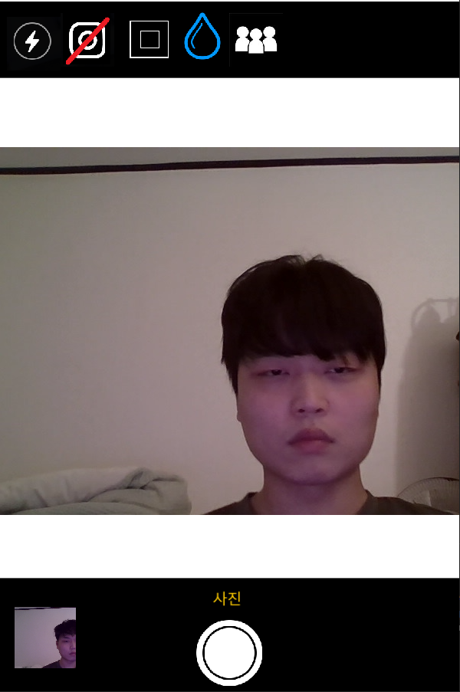




PRESENTATION
중간발표 변화
(추가)

Slide 6
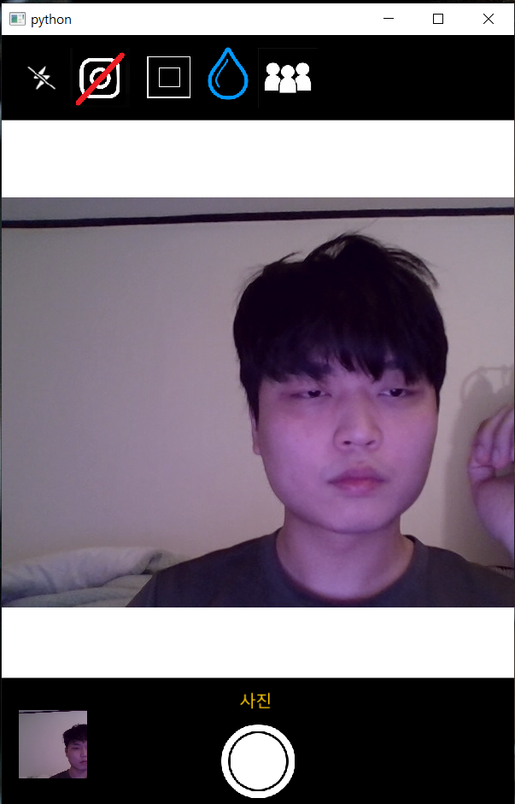


PRESENTATION
후레쉬 버튼
클릭 시 frame에 fresh(+20)만큼 증가시켜
아이폰의 후레쉬 효과를 표현함.

Slide 7
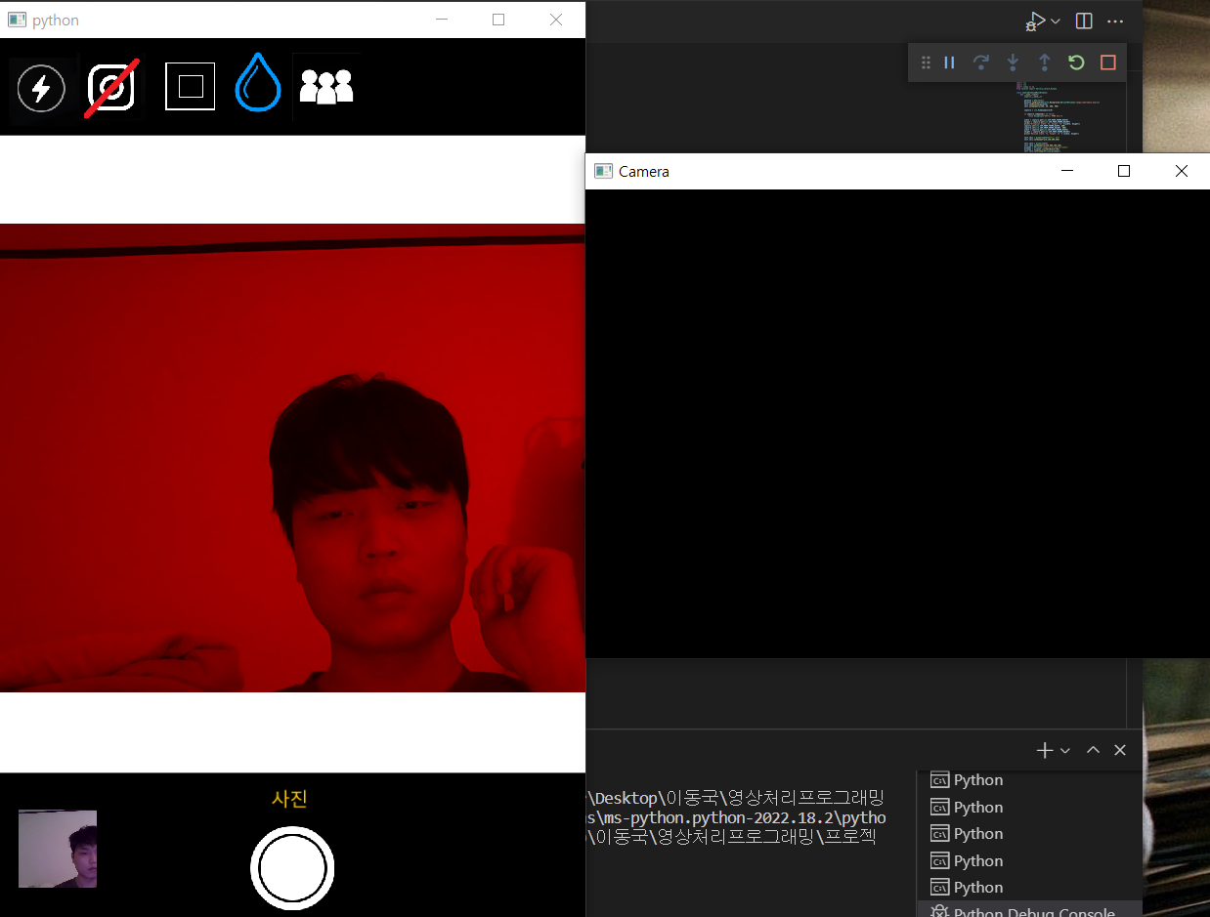
PRESENTATION
몰카 탐지기능을 추가함.

Slide 8
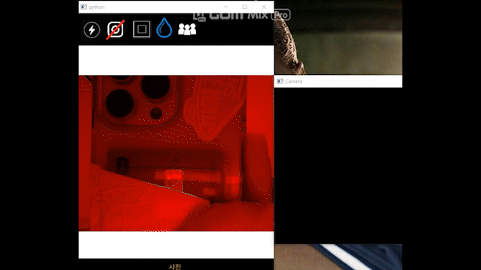
PRESENTATION

Slide 9
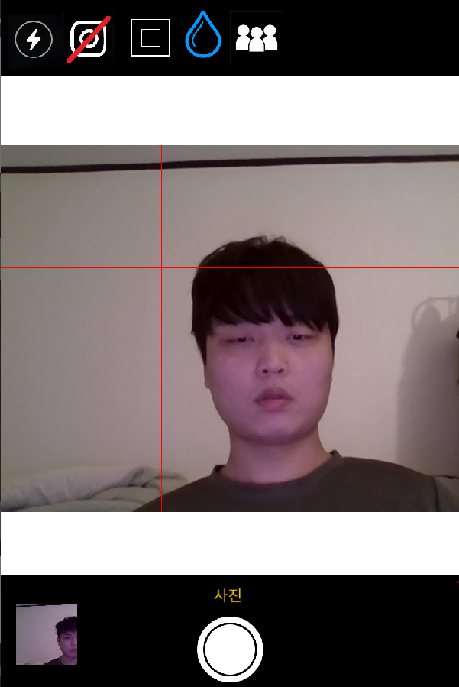
PRESENTATION
분활 버튼
cv2.line을 통해서 사진의 구도를 맞춰
찍을 수 있도록 구현함

Slide 10
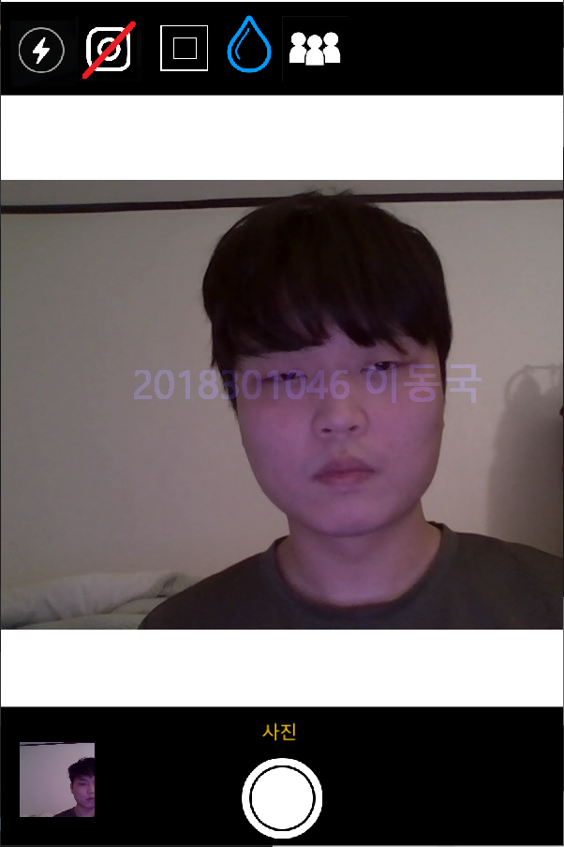
PRESENTATION
워터마크
cv2.addwWeighted를 통해서
이미지 연산에 가중치를 두면서 워터마크를 구현함.

Slide 11
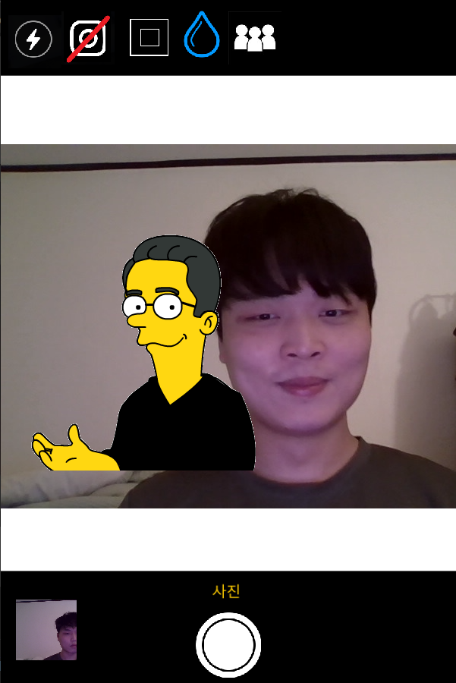
PRESENTATION
스티커 사진
마스크를 이용한 이미지 합성을 통해서
스티커 사진을 찍을 수 있도록 구현함.

Slide 12
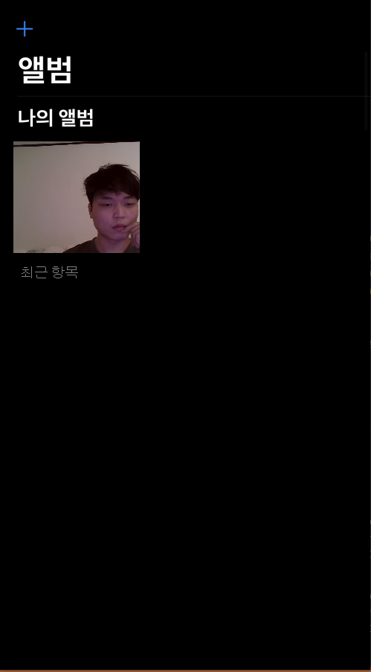
PRESENTATION
사진첩
제일 먼저 저장된 이미지가
호출되면 클릭 시 select.py로 넘어간다.

Slide 13
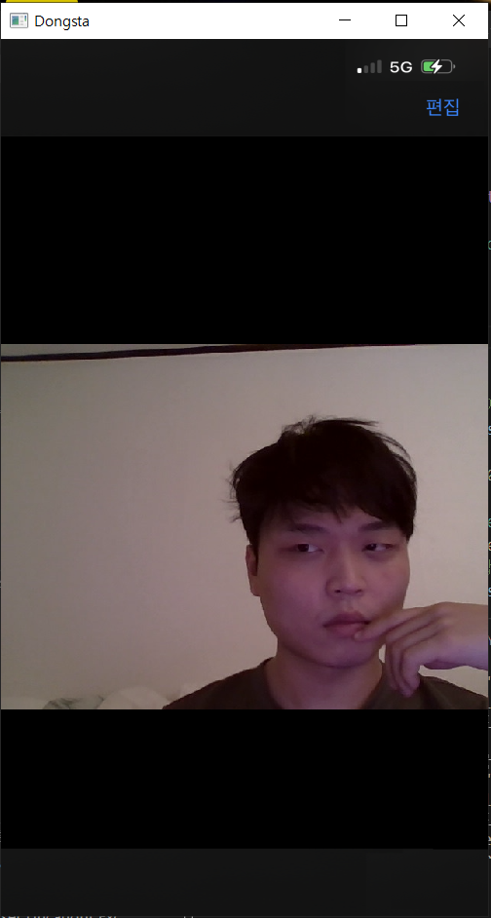
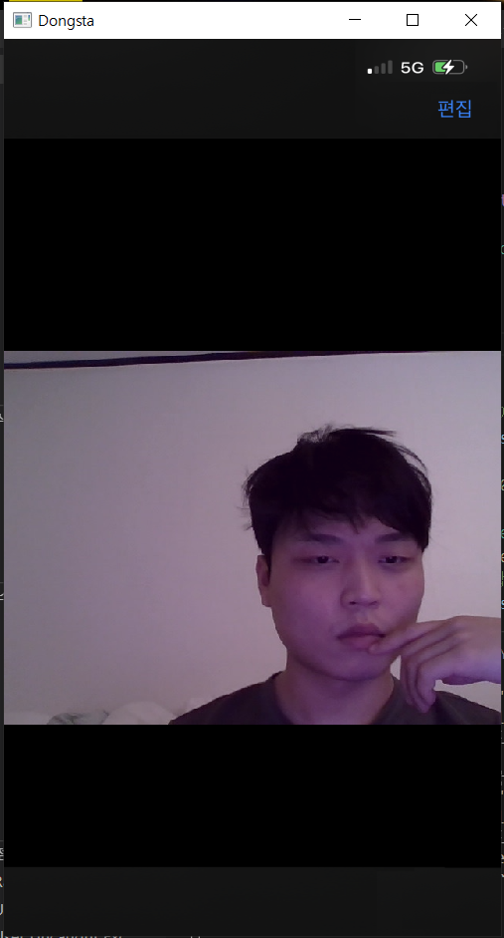
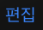
PRESENTATION
사진첩
오른쪽 마우스 클릭 시 저장된 순서대로 사진이 넘어간다.
또한, 마지막 사진에서 다음으로 넘기면 처음 사진으로 넘어간다.
편집버튼
편집 버튼을 누르면 배경이 바뀌며 보여지던
라벨들을 hide()를 통해서 숨겨지며
편집에 필요한 라벨들은 show()를 통해서 나타난다.

Slide 14
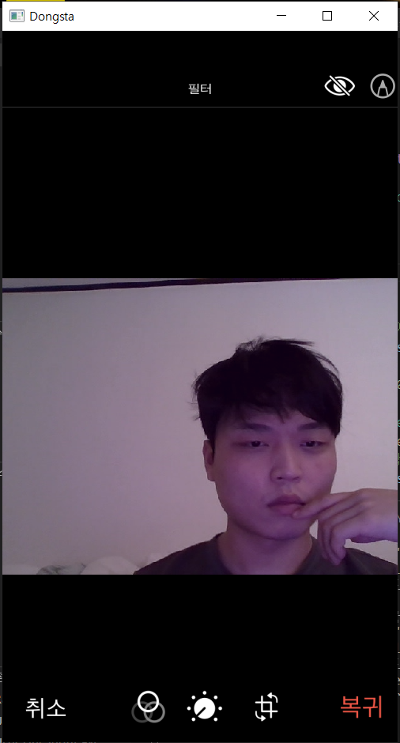
PRESENTATION

Slide 15

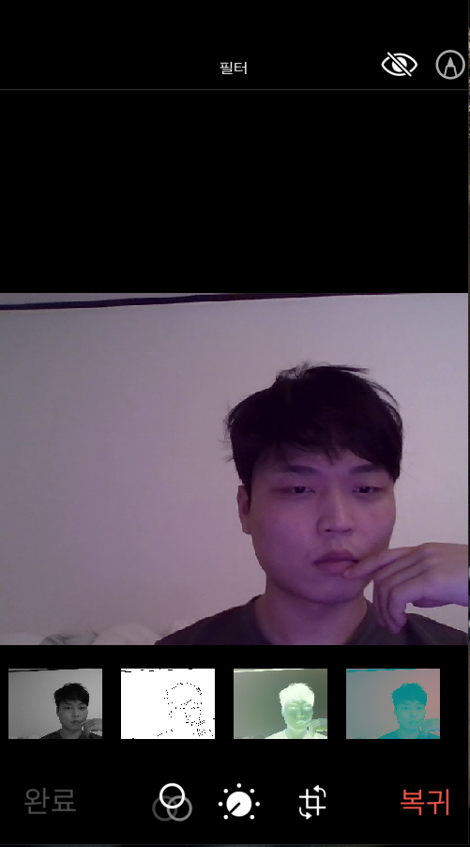
PRESENTATION
필터
클릭 시 제작자가 제작한
여러 감성의 필터를 적용할 수 있다.

Slide 16
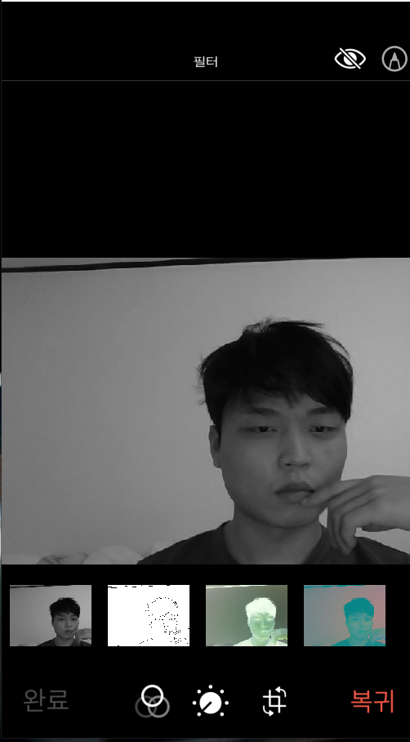
PRESENTATION
첫번째 필터
BGR2GRAY를 통해서 Blue, Green, Red 채널 이미지를
단일 채널, 그레이스케일 이미지로 변경함.

Slide 17
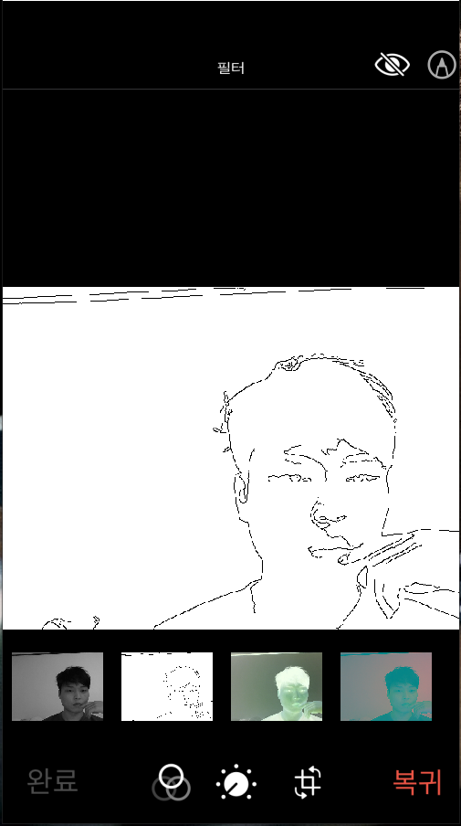
PRESENTATION
두번째 필터
스케치 필터

Slide 18
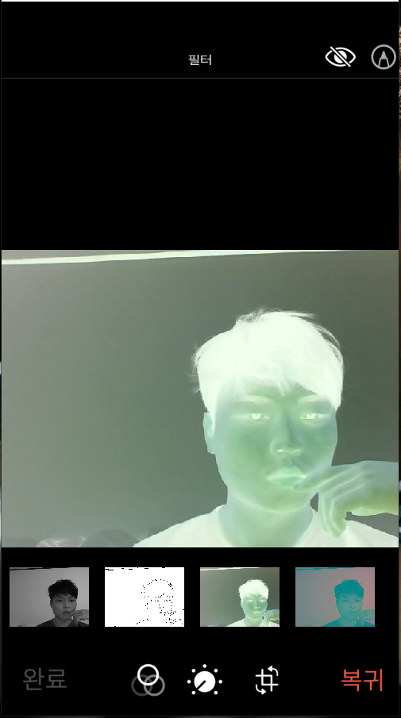
PRESENTATION
세번째 필터

Slide 19
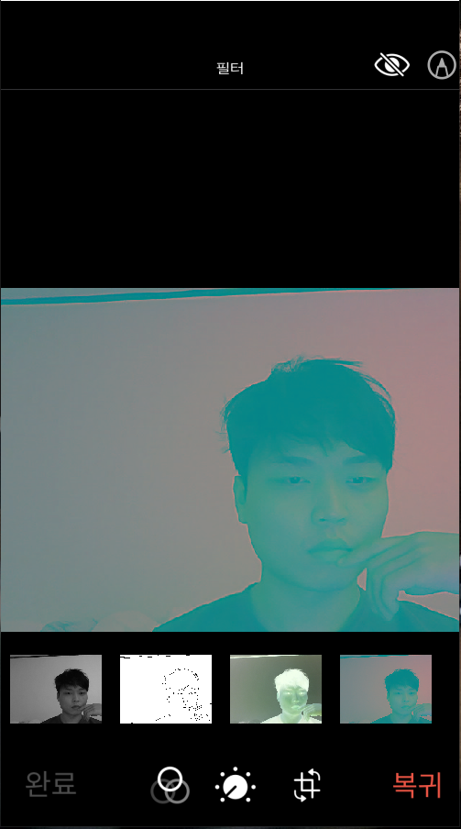
PRESENTATION
네번째 필터

Slide 20
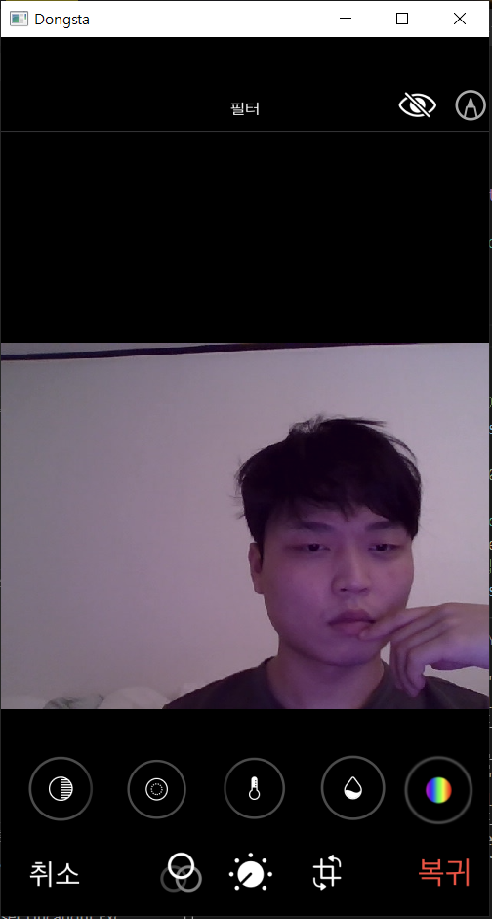

PRESENTATION
섬세한 포토샵
여러 기능을 통해서 섬세한 포토샵을 가능하게 한다.

Slide 21
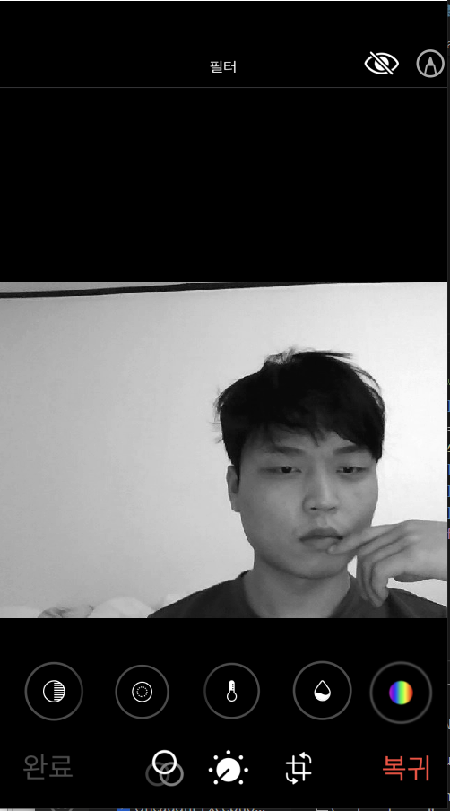
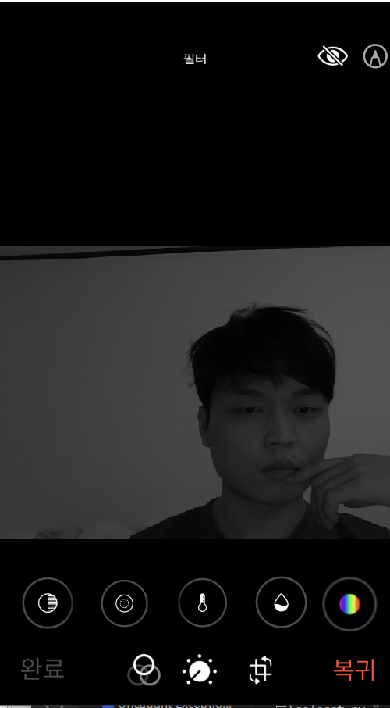
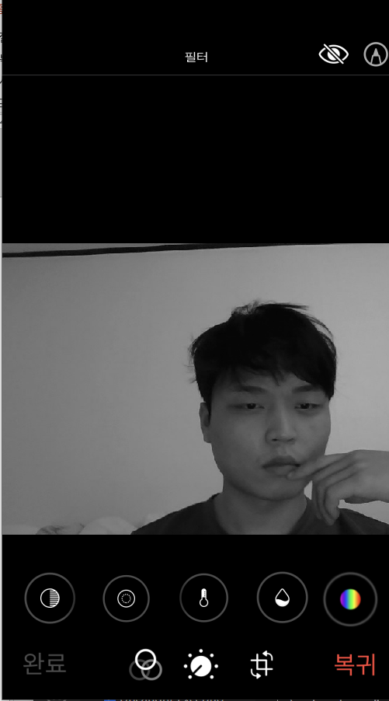
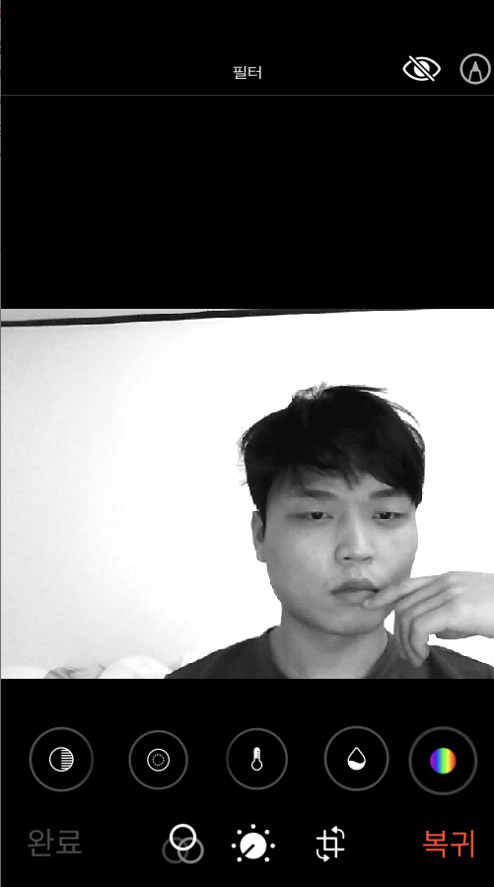

PRESENTATION
대비
클릭 시 4단계에 걸쳐서 대비가 증가한다.

Slide 22
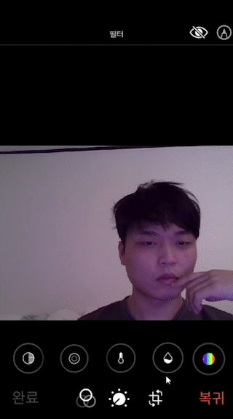

PRESENTATION
파티효과
클릭 시 랜덤으로 생성되는
선들이 이미지에 나타난다.

Slide 23
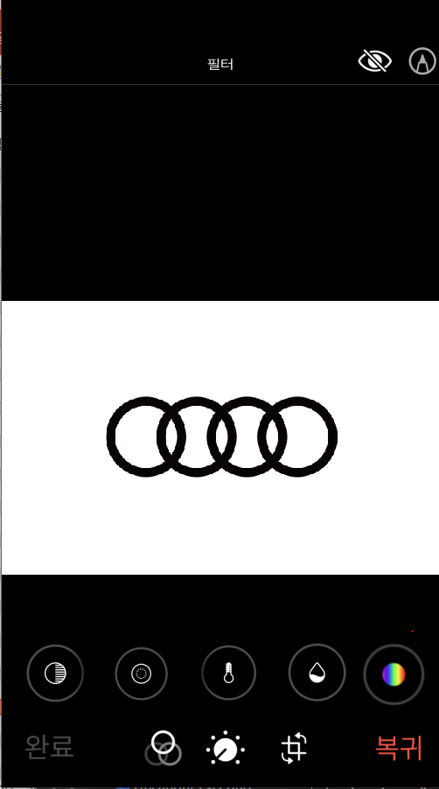
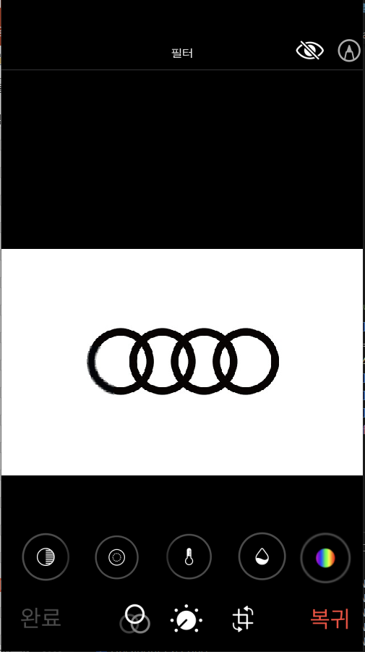


PRESENTATION
잡티제거
클릭 시 원하는 부위에 블러가 적용된다.

Slide 24
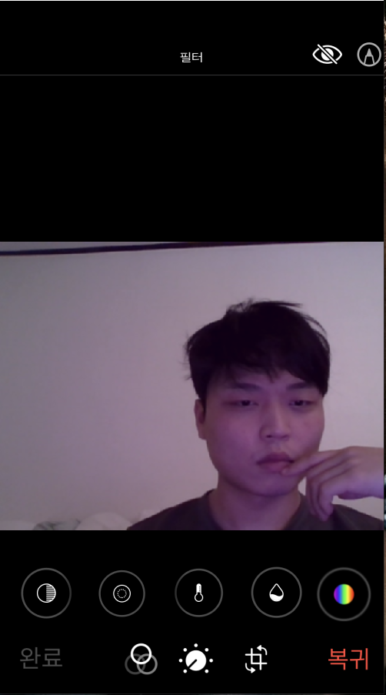

PRESENTATION
뽀샤시
클릭 시 가우시안 블러를 통해서
뽀샤시 효과가 구현 됌.

Slide 25
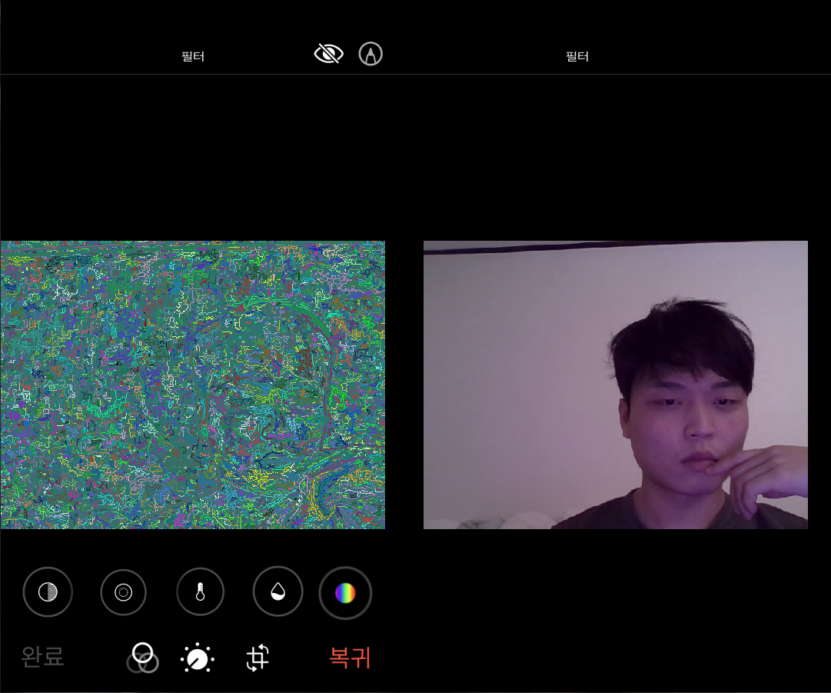

PRESENTATION
같은 영역 랜덤 색칠
canny edge를 통해서 외곽선을 추출하고
같은 영역을 같은 랜덤의 색으로 칠한다.

Slide 26
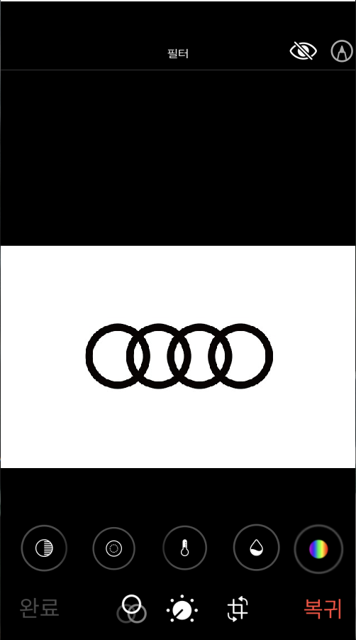
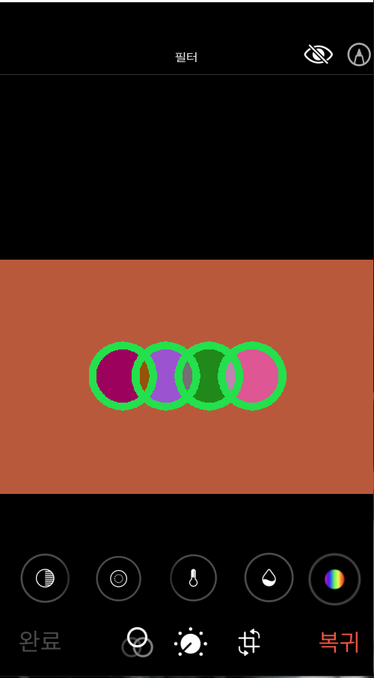
PRESENTATION
같은 영역 랜덤 색칠
canny edge를 통해서 외곽선을 추출하고
같은 영역을 같은 랜덤의 색으로 칠한다.

Slide 27
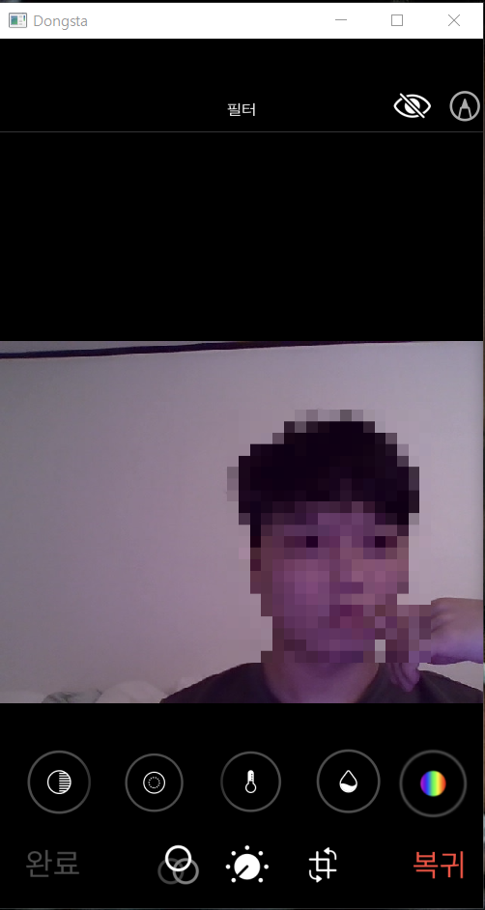

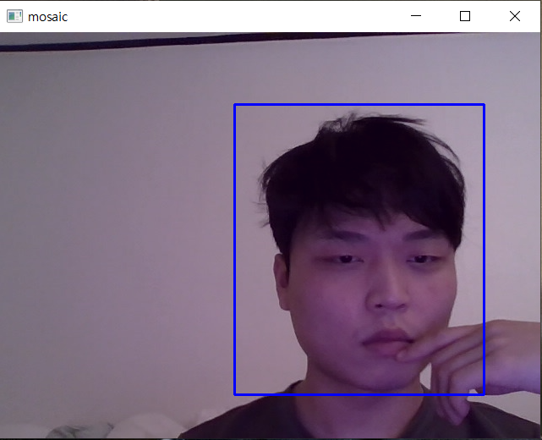
PRESENTATION
모자이크
클릭 시 resize를 통해서
모자이크를 구현하였다.

Slide 28
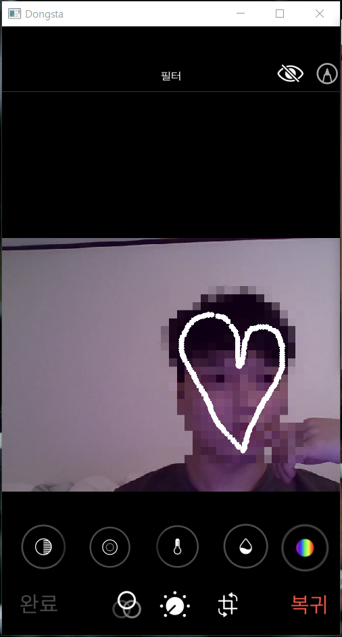

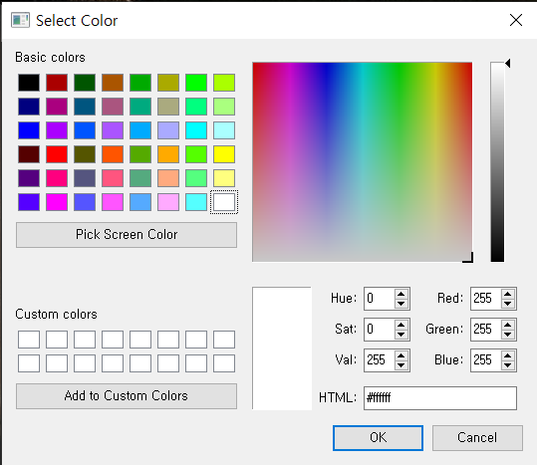
PRESENTATION
그림 그리기
클릭 시 이미지 좌표에 해당하는 곳에
원을 그리며 그림 그리기를 구현함.

Slide 29

PRESENTATION
사진 비교
클릭 시 수정 중인 사진과 원본 사진을 비교한다.

Slide 30
POWER POINT PRESENTATION
영상처리프로그래밍
감사합니다!!
2018301046 이동국

